Slide 1
FlipRobot 2.0
翻轉學具 UI

Slide 2
Agenda
To-Do Review
翻轉學具 UI
年後 To-Do

Slide 3
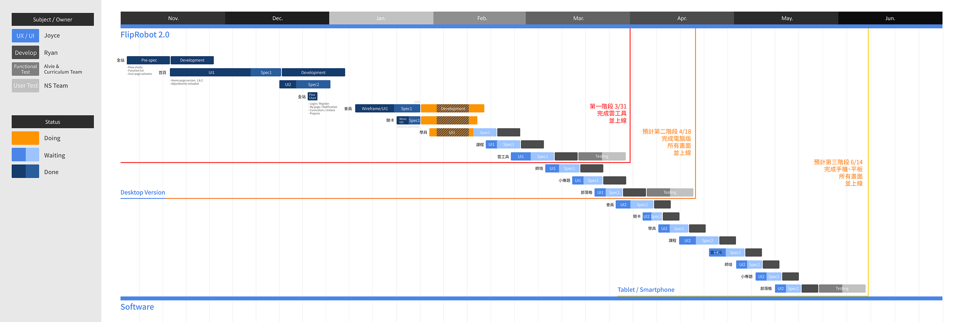
To-Do Review

Slide 4
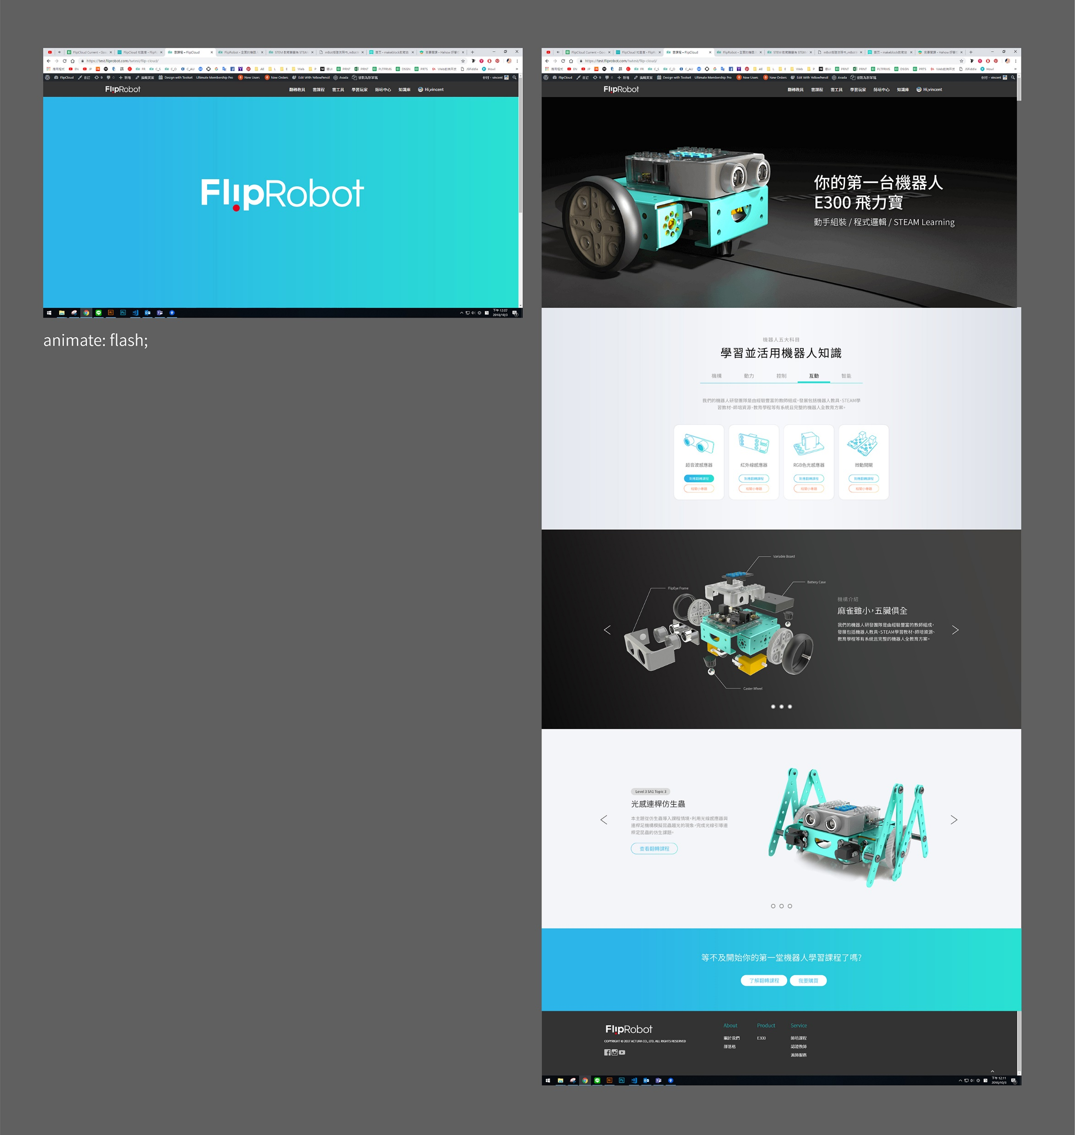
翻轉學具 UI

Slide 5
THANK YOU

